Slide 1


Chào mừng các em đến với tiết Tiếng Việt - Lớp 2

Slide 2




Khởi động

Slide 3
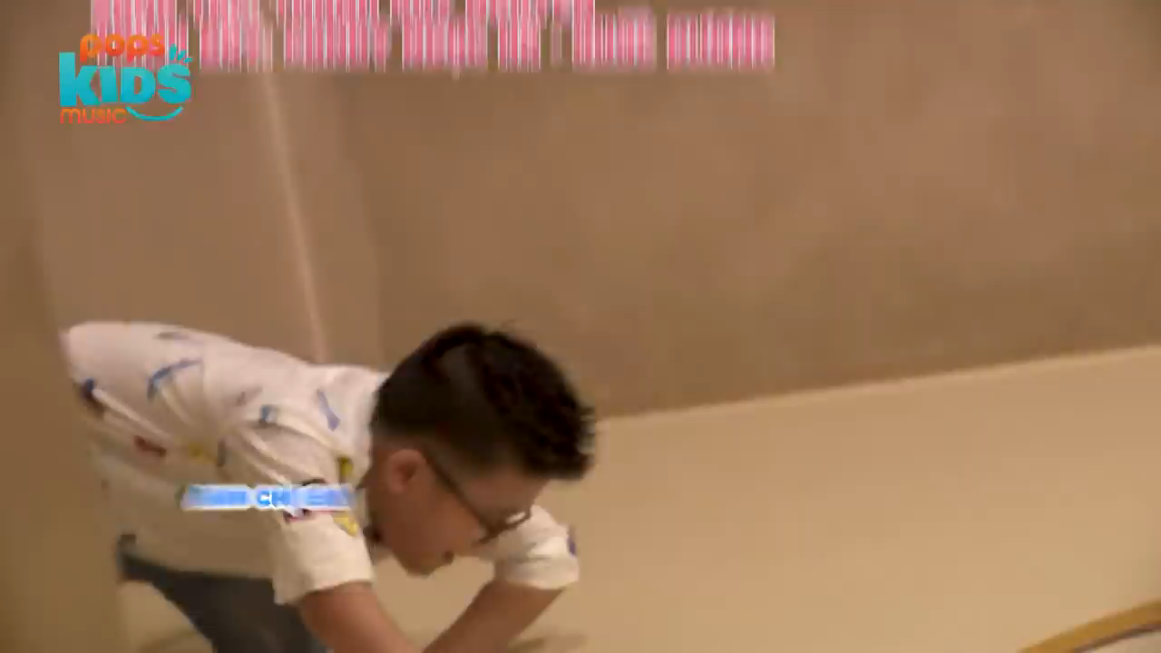

Slide 4

MÁI ẤM GIA ĐÌNH
Tuần 14
Bài
26
EM MANG VỀ YÊU THƯƠNG

Slide 5

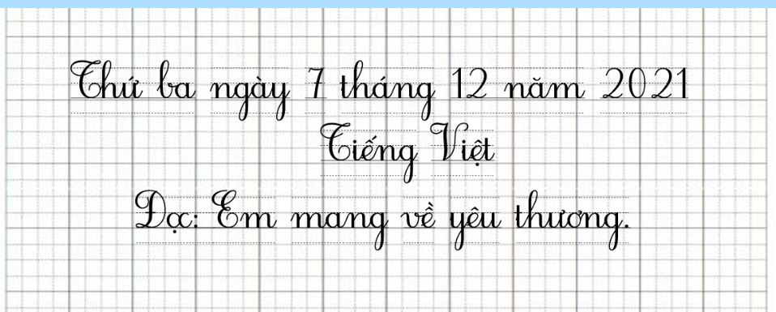


Slide 6









Yêu cầu cần đạt:
Đọc đúng, rõ ràng một bài thơ ngắn, biế ngắt hơi chỗ có dấu câu, nhịp thơ.
Trả lời được các câu hỏi của bài.
3
Hiểu nội dung của bài thơ: tình cảm yêu thương của bạn nhỏ dành cho em bé.
4
Biết yêu thương, quan tâm, chăm sóc những người thân trong gia đình.

Slide 7

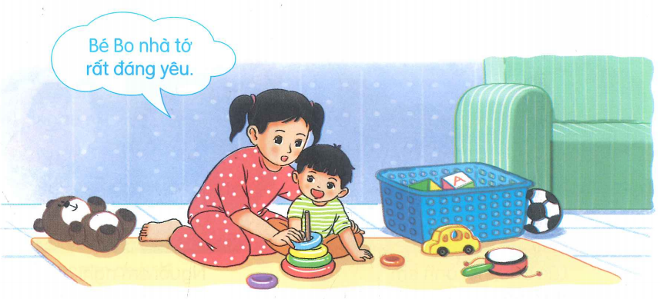
ĐỌC
Nói về một em bé mà em biết.

Slide 8
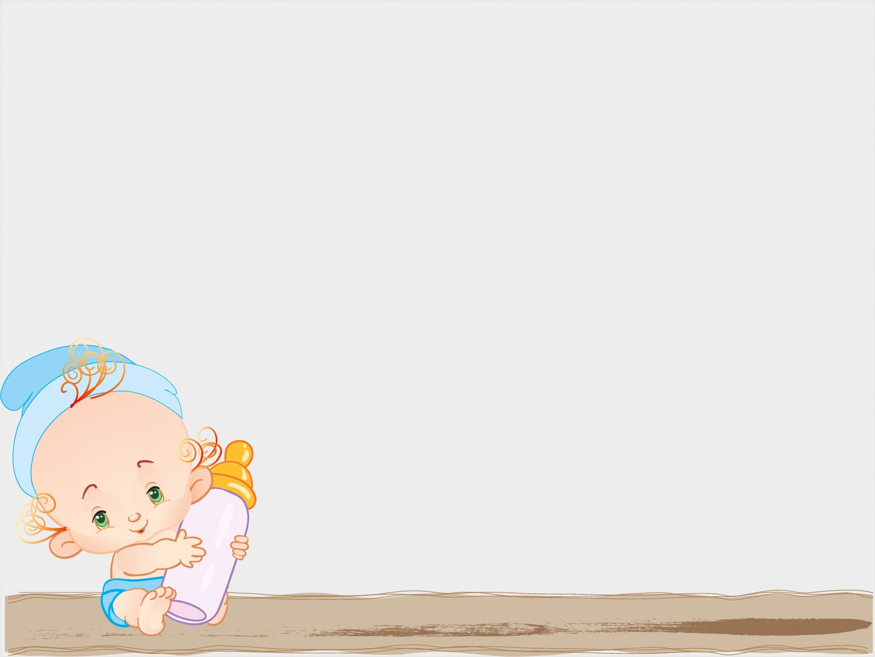

EM MANG VỀ YÊU THƯƠNG
Đọc mẫu
Mẹ, mẹ ơi em bé
Từ đâu đến nhà ta
Nụ cười như tia nắng
Bàn tay như nụ hoa
Bước chân đi lẫm chẫm
Tiếng cười vang sân nhà?
Hay bé từ sao xuống
Hay từ biển bước lên
Hay bé trong quả nhãn
Ông trồng cạnh hàng hiên?
Hay bé theo cơn gió
Nằm cuộn tròn trong mây
Rồi biến thành giọt nước
Rơi xuống nhà mình đây?
Mỗi sáng em thức giấc
Là như thể mây, hoa
Cùng nắng vàng biển rộng
Mang yêu thương vào nhà.
(Minh Đăng)

Slide 9


EM MANG VỀ YÊU THƯƠNG
Mẹ, mẹ ơi em bé
Từ đâu đến nhà ta
Nụ cười như tia nắng
Bàn tay như nụ hoa
Bước chân đi lẫm chẫm
Tiếng cười vang sân nhà?
Hay bé từ sao xuống
Hay từ biển bước lên
Hay bé trong quả nhãn
Ông trồng cạnh hàng hiên?
Hay bé theo cơn gió
Nằm cuộn tròn trong mây
Rồi biến thành giọt nước
Rơi xuống nhà mình đây?
Mỗi sáng em thức giấc
Là như thể mây, hoa
Cùng nắng vàng biển rộng
Mang yêu thương vào nhà.
(Minh Đăng)
1
3
4
2

Slide 10
Luyện đọc từ khó
tia nắng
lẫm chẫm
bước lên
quả nhãn
cuộn tròn
biển rộng

Slide 11
EM MANG VỀ YÊU THƯƠNG
Mẹ, mẹ ơi em bé
Từ đâu đến nhà ta
Nụ cười như tia nắng
Bàn tay như nụ hoa
Bước chân đi lẫm chẫm
Tiếng cười vang sân nhà?

Slide 12

Giải nghĩa từ
Lẫm chẫm: từ tả dáng đi chưa vững của em bé mới biết đi.

Slide 13
EM MANG VỀ YÊU THƯƠNG
Hay bé từ sao xuống
Hay từ biển bước lên
Hay bé trong quả nhãn
Ông trồng cạnh hàng hiên?

Slide 14
EM MANG VỀ YÊU THƯƠNG
Hay bé theo cơn gió
Nằm cuộn tròn trong mây
Rồi biến thành giọt nước
Rơi xuống nhà mình đây?

Slide 15
EM MANG VỀ YÊU THƯƠNG
Mỗi sáng em thức giấc
Là như thể mây, hoa
Cùng nắng vàng biển rộng
Mang yêu thương vào nhà.

Slide 16
EM MANG VỀ YÊU THƯƠNG
Đọc theo nhóm
Mẹ, mẹ ơi em bé
Từ đâu đến nhà ta
Nụ cười như tia nắng
Bàn tay như nụ hoa
Bước chân đi lẫm chẫm
Tiếng cười vang sân nhà?
Hay bé từ sao xuống
Hay từ biển bước lên
Hay bé trong quả nhãn
Ông trồng cạnh hàng hiên?
Hay bé theo cơn gió
Nằm cuộn tròn trong mây
Rồi biến thành giọt nước
Rơi xuống nhà mình đây?
Mỗi sáng em thức giấc
Là như thể mây, hoa
Cùng nắng vàng biển rộng
Mang yêu thương vào nhà.
(Minh Đăng)
1
3
4
2

Slide 17
EM MANG VỀ YÊU THƯƠNG
Đọc toàn bài
Mẹ, mẹ ơi em bé
Từ đâu đến nhà ta
Nụ cười như tia nắng
Bàn tay như nụ hoa
Bước chân đi lẫm chẫm
Tiếng cười vang sân nhà?
Hay bé từ sao xuống
Hay từ biển bước lên
Hay bé trong quả nhãn
Ông trồng cạnh hàng hiên?
Hay bé theo cơn gió
Nằm cuộn tròn trong mây
Rồi biến thành giọt nước
Rơi xuống nhà mình đây?
Mỗi sáng em thức giấc
Là như thể mây, hoa
Cùng nắng vàng biển rộng
Mang yêu thương vào nhà.
(Minh Đăng)

Slide 18

Tìm hiểu bài

Slide 19
1. Bạn nhỏ hỏi mẹ điều gì?
Bạn nhỏ đã hỏi mẹ em bé từ đâu đến.

Slide 20

Mẹ, mẹ ơi em bé
Từ đâu đến nhà ta
Nụ cười như tia nắng
Bàn tay như nụ hoa
Bước chân đi lẫm chẫm
Tiếng cười vang sân nhà?
2. Trong khổ thơ đầu bạn nhỏ tả em mình như thế nào?

Slide 21
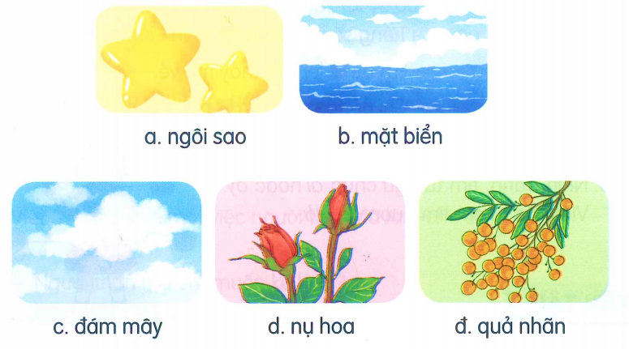
3. Trong khổ thơ thứ hai và thứ ba bạn nhỏ đoán em bé từ đâu đến?

Slide 22
A
Nắng vàng và biển rộng
B
Tình yêu thương
C
Mây và hoa
4. Em bé đã mang đến những gì cho gia đình bạn nhỏ?

Slide 23
Luyện đọc lại

Slide 24
EM MANG VỀ YÊU THƯƠNG
Mẹ, mẹ ơi em bé
Từ đâu đến nhà ta
Nụ cười như tia nắng
Bàn tay như nụ hoa
Bước chân đi lẫm chẫm
Tiếng cười vang sân nhà?
Hay bé từ sao xuống
Hay từ biển bước lên
Hay bé trong quả nhãn
Ông trồng cạnh hàng hiên?
Hay bé theo cơn gió
Nằm cuộn tròn trong mây
Rồi biến thành giọt nước
Rơi xuống nhà mình đây?
Mỗi sáng em thức giấc
Là như thể mây, hoa
Cùng nắng vàng biển rộng
Mang yêu thương vào nhà.
(Minh Đăng)

Slide 25

Luyện tập theo văn bản đọc

Slide 26






1. Tìm thêm các từ ngữ tả em bé.
đáng yêu
bầu bĩnh
bụ bẫm
dễ thương
mũm mĩm
xinh xắn
2. Đặt câu với từ ngữ em tìm được ở bài tập 1
M: Bé Hà rất bụ bẫm.

Slide 27
Yêu cầu cần đạt:
Đọc đúng, rõ ràng một bài thơ ngắn, biế ngắt hơi chỗ có dấu câu, nhịp thơ.
Trả lời được các câu hỏi của bài.
3
Hiểu nội dung của bài thơ: tình cảm yêu thương của bạn nhỏ dành cho em bé.
4
Biết yêu thương, quan tâm, chăm sóc những người thân trong gia đình.

Slide 28




Tạm biệt và hẹn gặp lại
các con vào những tiết học sau!

